Slide 1
По страницам комедии Н.В.Гоголя «Ревизор»
Учитель русского языка и литературы
Казырбаева Лилия Фанисламовна

Slide 2
Цели урока
обучающая:
- выявить знание текста произведения Н.Гоголя «Ревизор», а также степень усвоения изученного материала;
развивающая:
- работать над формированием монологической речи учащихся;
воспитательная:
- формировать положительные нравственные ориентиры и духовные ценности у учащихся.
1.
2.
3.

Slide 3
Форма организации урока:
1. Работа в группах
2.Успех каждого члена группы-
успех всей группы

Slide 4
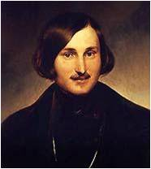
Н.В. Гоголь

Slide 5
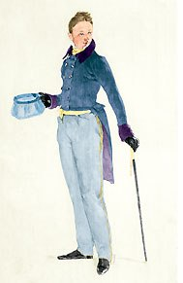
Хлестаков

Slide 6
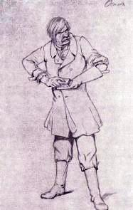
Осип

Slide 7
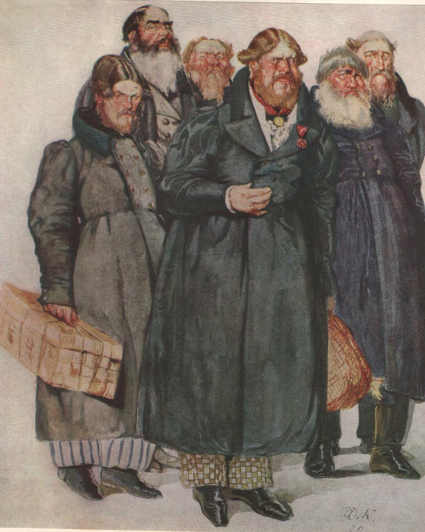
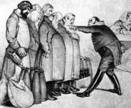
Купцы

Slide 8
Конкурс «Продолжите фразу».
Оно чем больше ломки, тем больше…
Александр Македонский – герой, но ….
Больные выздоравливают, как…
Я говорю всем открыто, что беру взятки…
Ведь на то живешь, чтобы…
- Я пригласил вас, господа, с тем, чтобы сообщить…

Slide 9
ответы
…означает деятельность градоправителя
…зачем же стулья ломать?
…мухи
…борзыми щенками
…срывать цветы удовольствия)
…пренеприятное известие: к нам едет ревизор

Slide 10
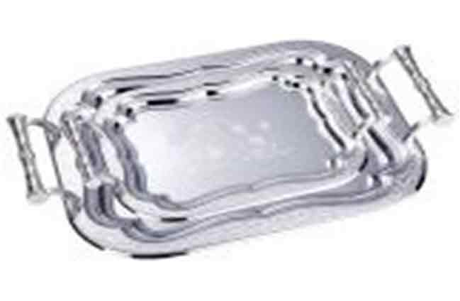
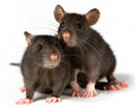
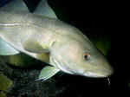
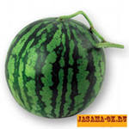
угадать, какому персонажу (или персонажам) принадлежит предмет:
Серебряный поднос
Две крысы
Триста рублей
письмо
лабардан
арбуз

Slide 11
Вывод:
Надеюсь, что, прочитав комедию «Ревизор», вы научились различать пошлость и хвастовство, ханжество, грубость, хлестаковщину.

